Slide 1

Psycho-educatie cursus
Zelfmanagement
Centrum Bipolair GGzE

Slide 3
programma
Monitoren van je stemming met de lifechart methode
Het signaleringsplan
Pauze
Symptomen van de stemmingsfasen
Triggers
Contragedrag

Slide 4
Volgende week
Hoe leefstijl, je slaap-dagritme, voeding, vitamines, zonlicht en beweging je stemming kunnen beïnvloeden ?

Slide 5
Definitie:
Zelfmanagement is de mogelijkheid van het individu om de symptomen, behandeling, fysieke en psychosociale consequenties, en de veranderingen in levensstijl die inherent zijn aan het leven met een chronische aandoening, te managen.
(Barlow et al., 2002)

Slide 6
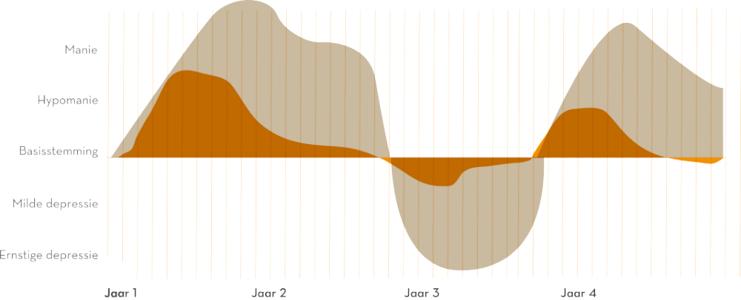
Medicijnen alleen zijn niet genoeg om je stemming stabiel te houden !!!!!!
Verloop van stemming met en zonder medicatie

Slide 7
Verhaal van Danja of
Raymond

Slide 8
De lifechartmethode en het signaleringsplan zijn belangrijke zelfmanagementinterventies om meer grip te krijgen op je stemmingsschommelingen
Ze zijn onderdeel van de cursus:
“Grip op je stemming”

Slide 9


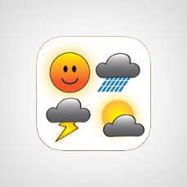

Life Chart Methode (LCM)
Wat is het ?
Een methode om je stemming te registreren
papier LCM stemmingsdagboek
digitaal/app’s
optimisme eMood MoodTracker etc.

Slide 10
Waarom ?
Het geeft een (grafisch) overzicht over een langere periode in het verloop van je stemming en de factoren die invloed hebben op je stemming.
Dit overzicht geeft kennis en inzicht aan jezelf en je behandelaar
Het helpt je bij het omgaan met je bipolaire stoornis en kan je meer controle geven.

Slide 11
2 varianten nl:
retrospectief (terugkijkend in de tijd)
prospectief (vervolgend)

Slide 12
retrospectieve LC
Doel= inzicht krijgen in je stemmingsgeschiedenis en het effect van ondergane behandeling en life events
Werkwijze= jij en je hulpverlener samen
Maak gebruik van hulpbronnen
(dossier/brieven/familie/lifechartboekjes)

Slide 13
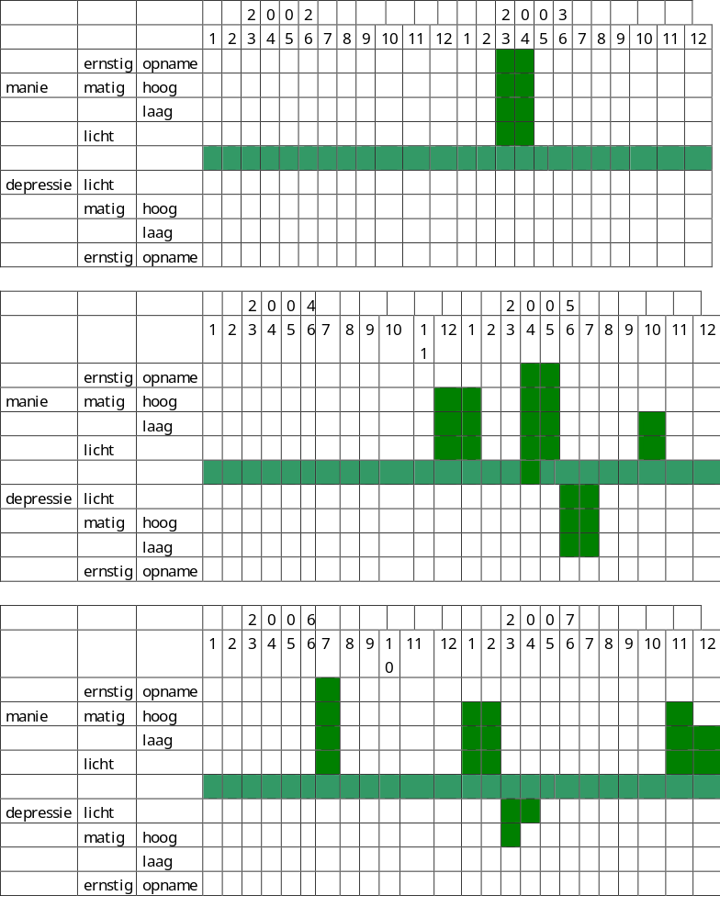

Slide 14
prospectieve LCM
Dagelijkse registratie door jezelf van je:
stemming
uren slaap
gebruikte medicatie
gebeurtenissen en het effect hiervan op je stemming
gewicht
menstruatie
????????????

Slide 15
 |  |  | 1 | 2 | 3 |  | 4 |  | 5 |  | 6 |  | 7 |  | 8 |  | 9 | 10 |  | 11 | 12 |  | 13 |  | 14 |  | 15 |  | 16 |  | 17 |  | 18 |  | 19 |  | 20 | 21 |  | 22 |  | 23 |  | 24 |  | 25 |  | 26 |  | 27 |  | 28 |  | 29 | 30
 | Citalopram 20/10 |  | x | x | x |  | x |  | x |  | x |  | x |  | x |  | x | x |  | x | x |  | x |  | x |  | x |  | x |  | x |  | x |  | x |  | x | x |  | x |  | x |  | x |  | x |  | x |  | x |  | x |  | x | x
 | Tegretol opbouw |  |  |  |  |  |  |  |  |  |  |  |  |  |  |  |  |  |  |  |  |  |  |  |  |  |  |  |  |  |  |  |  |  | x |  | x | x |  | x |  | x |  | x |  | x |  | x |  | x |  | x |  | x | x
 | Uren slaap |  | 5 | 6 | 6 |  | 5 |  | 9 |  | 8 |  | 9 |  | 7 |  | 6 | 6 |  | 8 | 7 |  | 8 |  | 8 |  | 9 |  | 6 |  | 5 |  | 5 |  | 8 |  | 7 | 8 |  | 5 |  | 6 |  | 7 |  | 3 |  | 4 |  | 8 |  | 8 |  | 5 | 5
 | RLS |  | 2 | 1 | 2 |  | 1 |  | 1 |  | 1 |  | 0 |  | 0 |  | 1 | 2 |  | 1 | 1 |  | 1 |  | 0 |  | 2 |  | 2 |  | 2 |  | 0 |  | 1 |  | 1 | 2 |  | 1 |  | 1 |  | 2 |  | 2 |  |  |  | 0
 | Slaap overdag |  |  |  |  |  | 2 |  |  |  | 1 |  | 1 |  | 1 |  |  |  |  |  |  |  |  |  |  |  |  |  |  |  |  |  |  |  | 3 |  |  |  |  |  |  |  |  |  |  |  |  | 3
+4 | ernstig
+3 | matig | hoog
+2 |  | laag
+1 | licht
0 | stabiel
-1 | licht
-2 | matig | laag
-3 |  | hoog
-4 | ernstig
 |  |  |  |  |  |  |  |  |  |  |  |  |  |  | irritatie |  | Boos + irritatie |  |  |  | boos |  | Leeg alleen |  | Fijne dag |  | Fijne dag - rust |  |  |  |  |  | kwaad |  | Kwaad ruzie |  |  |  |  |  |  | Trillen - paniek |  |  |  |  |  | woest |  | Trillen - paniek
 |  |  |  |  |  |  |  |  |  |  |  |  |  |  |  |  |  |  |  |  |  |  |  |  |  |  |  |  |  |  |  |  |  |  | mediator |  | Ruzie ex |  |  |  |  |  |  |  |  |  |  | advocaat |  |  |  | Ruzie ex

Slide 16
Tips
Maatwerk !
Het kan een kort rust- en bezinningsmoment zijn op het einde van de dag
Zet door en maak het onderdeel van je dag
Kies voor vast moment
Leg het in het zicht en binnen handbereik

Slide 17
Het signaleringsplan
Wat is het ?
Een plan dat je in een stabiele stemming samen met je hulpverlener en je naaste opstelt.

Slide 18
Het plan beschrijft
Symptomen/kenmerken als je stemming verandert
Triggers die je stemming kunnen veranderen
Contragedrag van jezelf of je naaste
Wanneer mogen/moeten anderen hulp inschakelen

Slide 19
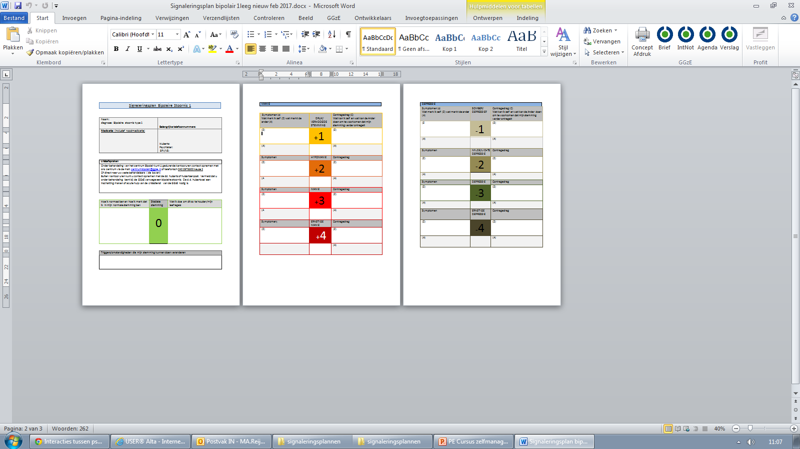

Slide 20
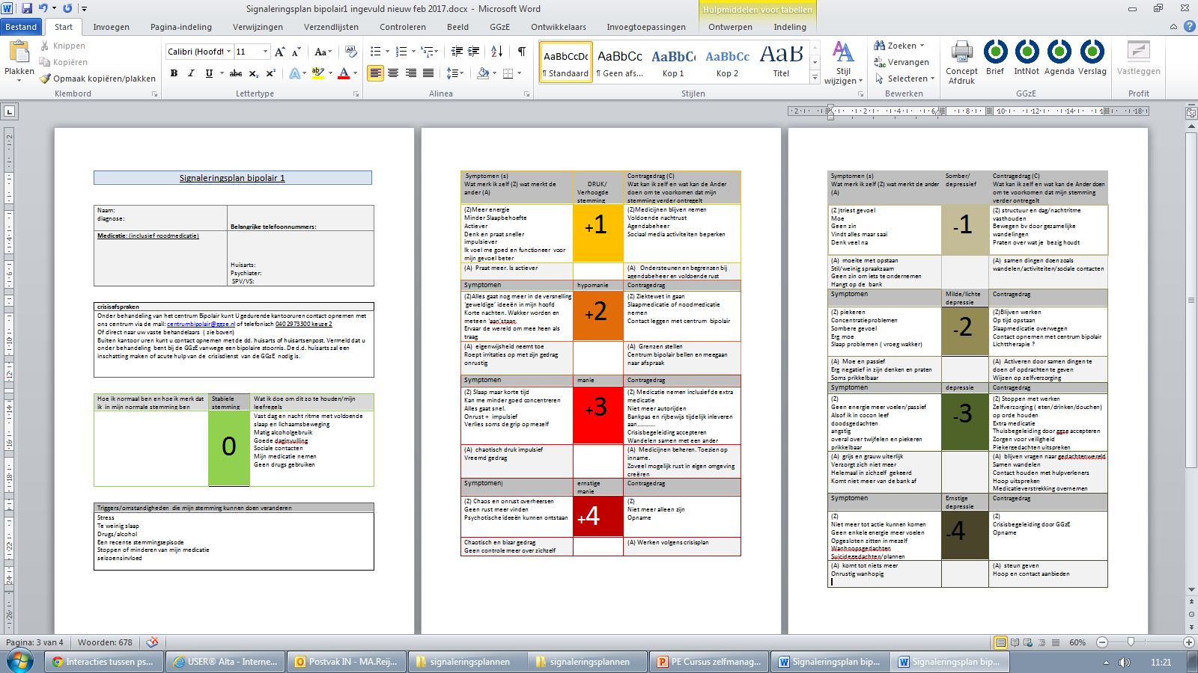

Slide 21


Slide 22
Symptomen
S (symptomen)

Slide 23
Wij onderscheiden 9 stemmingsfases
0= je normale stemming

Slide 24
4 fasen van verhoogde stemming
+4 ernstige manie
+3 matige manie
+2 hypomanie
+1 licht verhoogde/eufore
4 fasen van verlaagde stemming
-1 licht verlaagde/sombere
-2 milde/lichte depressie
-3 matige depressie
-4 ernstige depressie

Slide 25
De ernst van de symptomen wordt mede bepaald door de invloed van de symptomen op je functioneren
Energie
Denken
Gedrag
Slaap
Zelfbeeld
Fysiek
Slaap
Creativiteit Waarneming
Weinig invloed op functioneren en mogelijk zelfs tijdelijk beter functioneren
Ernstige verstoring van je functioneren
met verlies van controle, uitputting, en uitval/opname en mogelijk ernstige schade voor jezelf of je omgeving

Slide 26
Welke symptomen herken je ????

Slide 27
Symptomen
S (symptomen)

Slide 28
S (symptomen) T (triggers)

Slide 29
T =Triggers
zijn omstandigheden of gebeurtenissen die een stemmingsepisode kunnen uitlokken

Slide 30
Sommige triggers zijn algemeen geldend
Zoals:
Traumatische gebeurtenissen
Drugs en alcoholgebruik
Langdurige slaaponthouding
Langdurige stress

Slide 31
Sommige triggers zijn algemeen bekend maar niet iedereen is er gevoelig voor zoals:
Seizoensinvloeden
Jetlag
Vakanties/verre reizen
Verliefdheid
Sommige medicijnen tegen depressies (ssri of tca’s)/pijn (opiaten) of ontstekingen
(prednison)

Slide 32
Daarnaast zijn er triggers die specifiek voor jou een stemmingsepisode kunnen uitlokken zoals:
Familie of relatieproblemen
Ruzies
Werkomstandigheden

Slide 33
Ken jij jouw Triggers!!!!!!!!

Slide 34
S ( symptomen) T (triggers)

Slide 35
C (contra gedrag)
S ( symptomen) T (triggers)

Slide 36
Contragedrag
Contragedrag is gedrag dat je bewust inzet en dat vaak tegengesteld is van hetgeen je stemming je ingeeft.
Contragedrag is tijdens de ontremming
vaak een remmende activiteit.
Contragedrag is tijdens de depressie vaak een stimulerende activiteit.

Slide 37
Contragedrag heeft het doel om je stemmingen niet verder te laten escaleren en schade te voorkomen
Contragedrag kan ook gedrag van je naaste
zijn of het nemen van medicijnen

Slide 38
Wat doe jij de volgende keer anders als je stemming verandert ??????

Slide 39
Afremmen als het lekker gaat en
doorgaan als de accu leeg voelt

Slide 40


